Slide 1
準デジタルアーキビスト資格取得講座
デジタルアーカイブの評価とメタデータ
谷里佐
（岐阜女子大学）

Slide 2
デジタルアーカイブの評価とメタデータ
【目 的】
デジタルアーカイブは、対象とする資料（情報資源）の分野も多岐にわたり、プロジェクト規模なども異なるため、それぞれにあわせた評価手法が求められます。そこで、本講では、デジタルアーカイブの自己点検ツールとして考案された「デジタルアーカイブアセスメントツール」の内容を把握し、その評価項目の中でも重視されているメタデータについて、記述のための国際標準、国際指針として制定されている事例から学びます。
【学習到達目標】
「デジタルアーカイブアセスメントツール」の内容について説明できる。
記述のための国際標準、国際指針などの事例について説明できる。
資料（情報資源）のメタデータ記述ができる。

Slide 3
デジタルアーカイブアセスメントツール
三段階のモデル と 評価項目 により、デジタルアーカイブの取り組みを自己点検、評価できる。
知的財産戦略本部デジタルアーカイブ推進委員会及び実務者検討委員会により、2018年4月に初版、2020年8月に改訂版公開
各評価項目は、2017年4月公表「デジタルアーカイブの構築・共用・活用ガイドライン」が参照されている。

Slide 4
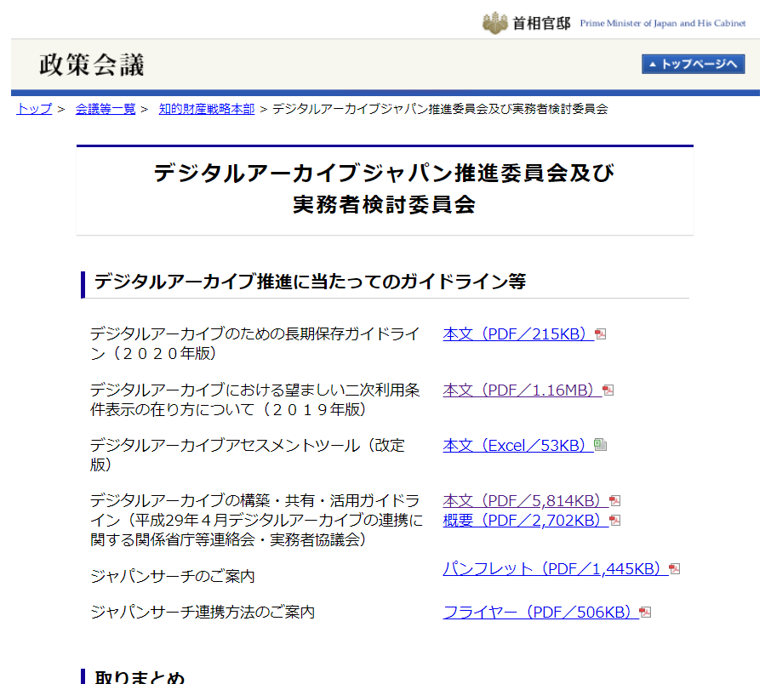
デジタルアーカイブ推進に当たっての ガイドライン等
デジタルアーカイブジャパン推進委員会及び実務者検討委員会https://www.kantei.go.jp/jp/singi/titeki2/digitalarchive_suisiniinkai/index.html

Slide 5
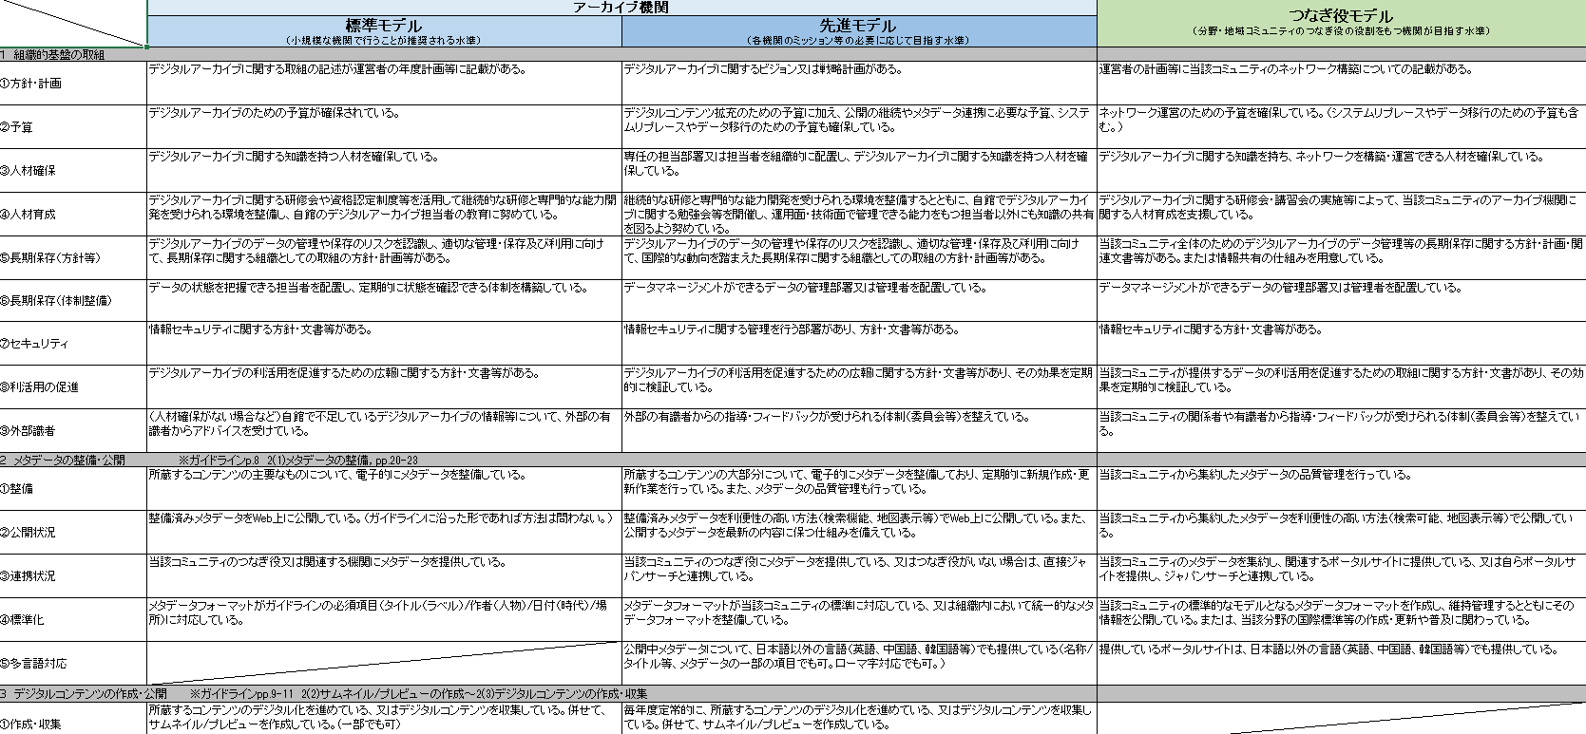
デジタルアーカイブアセスメントツール
デジタルアーカイブアセスメントツールhttps://www.kantei.go.jp/jp/singi/titeki2/digitalarchive_suisiniinkai/files/assessment_tool_kaitei.xlsx

Slide 6
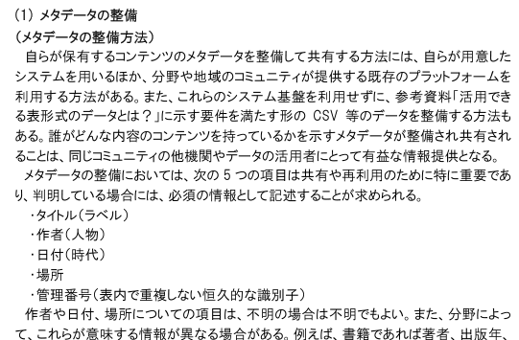
2 メタデータの整備・公開
デジタルアーカイブの構築・共有・活用ガイドラインｐ.8
2（1）メタデータの整備

Slide 7
ユニバーサルデザインと ユーザビリティ、アクセシビリティ
子供や大人、外国人、障がい者、高齢者などの多様な利用者に「最大限可能な限り、すべての人々に利用しやすい」ものか
⇒ ユニバーサルデザインの考え方
☆ ユーザビリティ
☆ アクセシビリティ

Slide 8
メタデータとは
データに関するデータ
二次情報

Slide 9
記述のための国際標準、国際指針
Object ID
Type of object
Materials and techniques
Measurement
Inscriptions and markings
Distinguishing Features
Title
Subject
Date or Period
Maker

Slide 10
記述のための国際標準、国際指針
ダブリン・コア（DCMES（SimpleDC））
1. Title（タイトル） 2. Creator（作成者） 3. Subject（キーワード） 4. Description（内容記述） 5. Publisher（公開者） 6. Contributor（寄与者） 7. Date（日付） 8. Type（資源タイプ） 9. Format（記録形式） 10. Identifier（資源識別子） 11. Source（出処） 12. Language（言語） 13. Relation（関係） 14. Coverage（空間範囲） 15. Rights（権利管理）

Slide 11
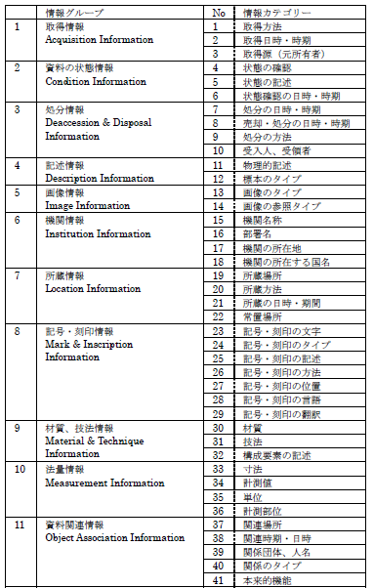
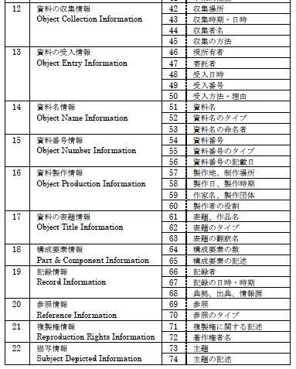
記述のための国際標準、国際指針
IGMOI（CIDOC情報カテゴリー）

Slide 12
地域資料のためのメタデータ記述
ID
表題名
資料名
内容分類
索引語
説明
形式（データの形式）
作成者（撮影者など）
時代・年
地域・場所
利用条件
関連資料
13. 権利者 14. 協力者 15. 登録日 16. 登録者 17. ファクトデータ 18. サムネイル 19. 公開の可否 20. 特色 21. 活用支援（資料の利用方法など） 22. 利用分野 23. 改善結果 24. 処理プロセス

Slide 13
課題
「デジタルアーカイブアセスメントツール」の評価項目の内、あなたが重要
だと思う項目について、なぜそう思うかを含めて説明してください。
2. 具体的に何か資料（情報資源）を一つ取り上げ、その資料のメタデータ記述
項目を設定した上で、実際の記述を行ってください。

Slide 14
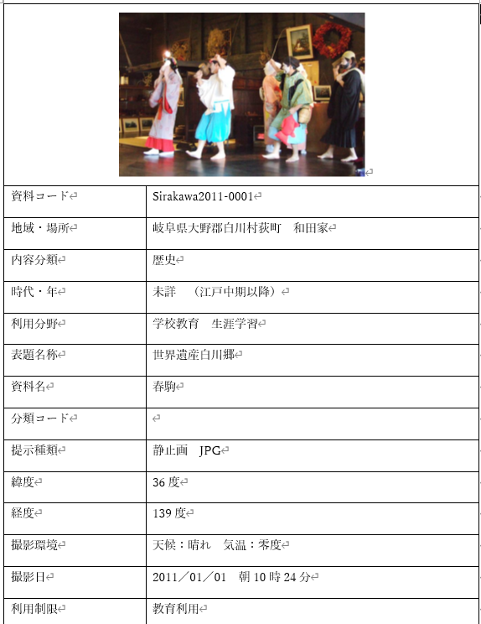
課題2.について

